Slide 1

Github 소개
한성대학교
컴퓨터공학과 김바다

Slide 2
?
Github
오픈소스 저장소 호스팅 대표주자
Git의 분산 버전 관리 시스템 기반
비슷한 종류로 ‘깃랩’, ‘아틀라시안 비트버켓’ 등..
Git
Github
GitLab
Bitbucket
Notes:
깃랩, 아틀라시안 비트버켓 – 기업시장 초점 (저장소를 자체서버에서 호스팅)
깃허브 – 오픈소스 집중

Slide 3
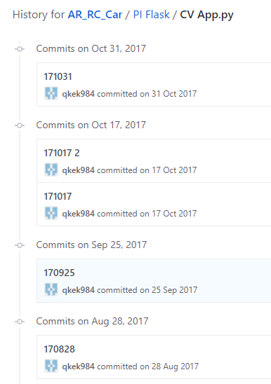
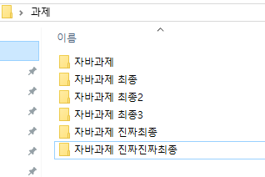
Github
분산 버전관리

Slide 4
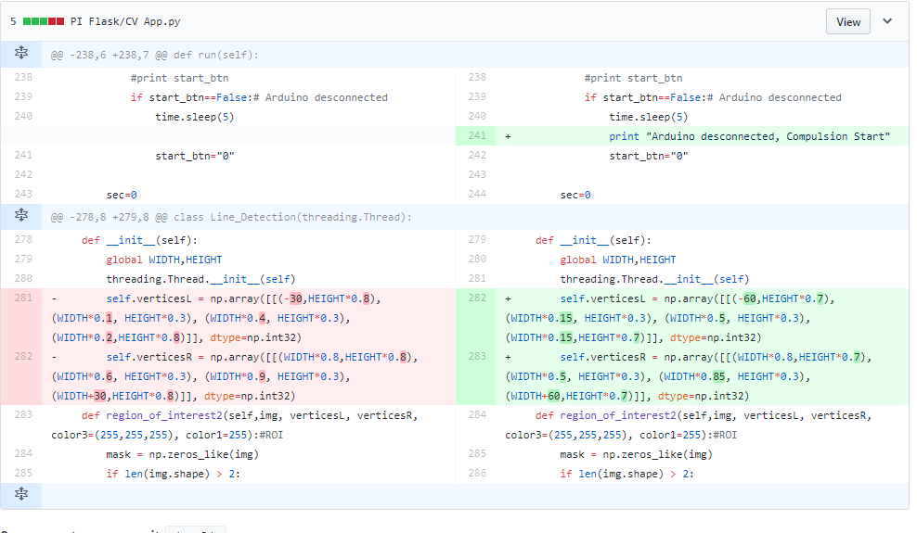
Github
분산 버전관리
변
경
코
드

Slide 5
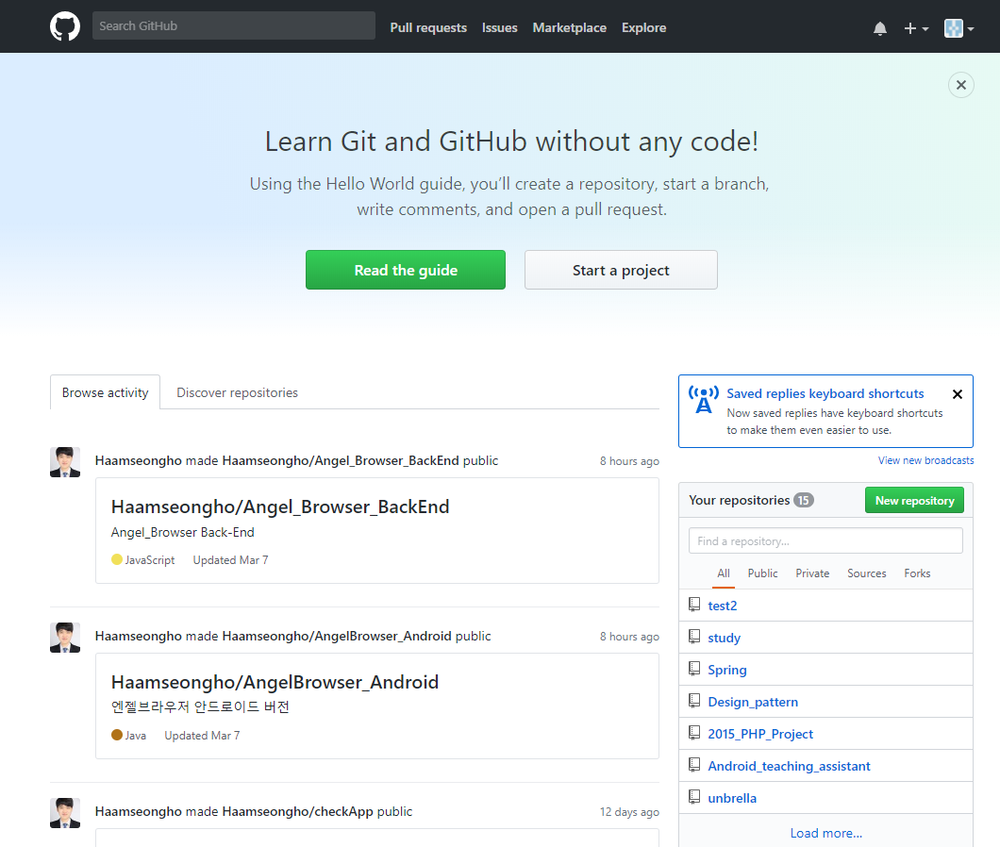
Github
Github.com
새 저장소 생성
저장소 목록

Slide 6
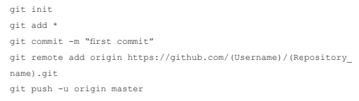
Github
기본작업
Add : 추가
Commit : 확정
Push : 올리기
ex

Slide 7
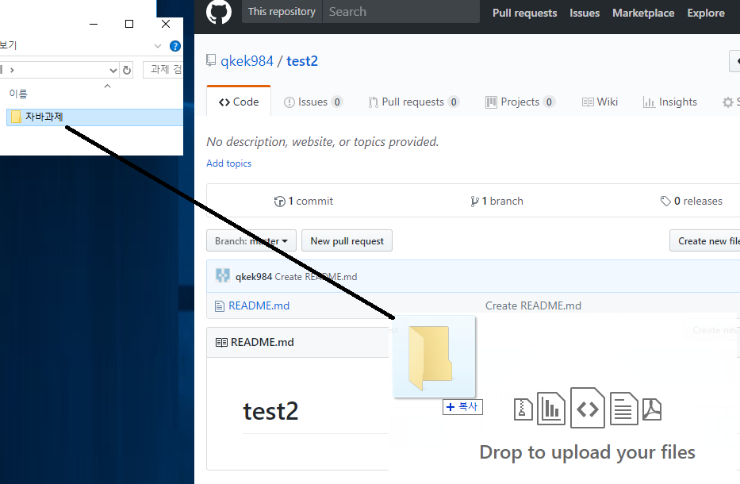
Github
기본작업

Slide 8



Github
오픈소스
-상승하는 오픈소스 수요 and 깃허브 수요
-코드 공개를 통한 발전
-관료제 개선에 도움

Slide 9
Github
팁
모든 것을 복제하라
자주 풀(pull)하라
자주 커밋하라(commit)
커밋에 주석을 달라
변경사항을 테스트했으면 올려라(push)
자유롭게 브랜치하라
조심스럽게 병합하라
타 브랜치로 이동전에 정리부터 하라
익스플로어 깃허브
오픈소스 프로젝트에 기여하라
깃을 지원하는 편집기나 IDE 사용하라
저장소를 포크하라
프로젝트를 워치하라
친구를 팔로우하라
풀 요청을 발송하라
이슈를 제기하고 해결하라
유익한 리드미를 작성하다
마크다운을 사용하라
오래된 저장소를 깃으로 변환하라

Slide 10
Github
팁
모든 것을 복제하라
커밋에 주석을 달라
오픈소스 프로젝트에 기여하라
깃을 지원하는 편집기나 IDE 사용하라
유익한 리드미를 작성하다

Slide 11
감사합니다.

